Slide 1







App Inventor
数字加加看(1)

Slide 2





目录
1.案例展示
2.组件设计
3. 产生算式
4. 对错判断
5. 结算界面
6.课堂小练

Slide 3

PART 01
案例展示

Slide 4


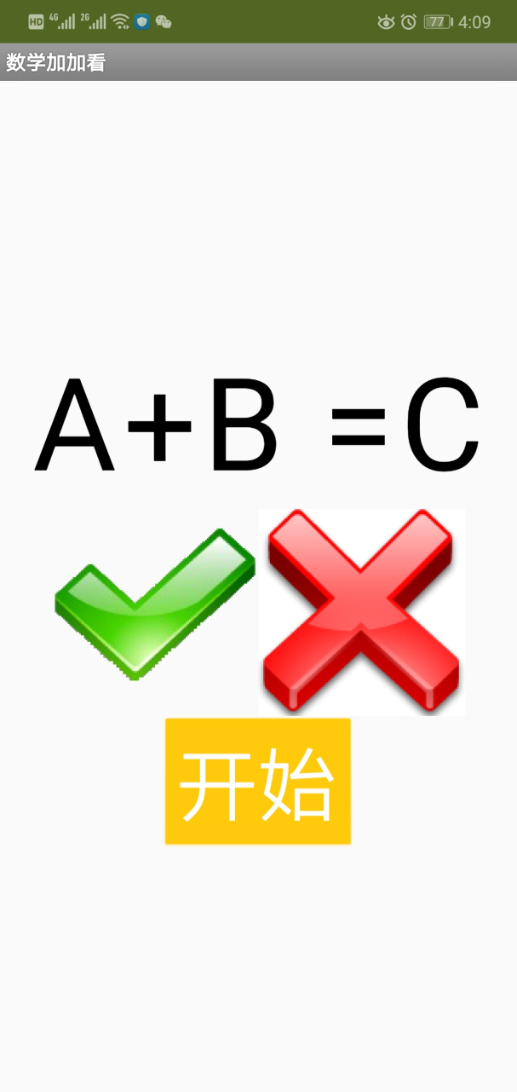
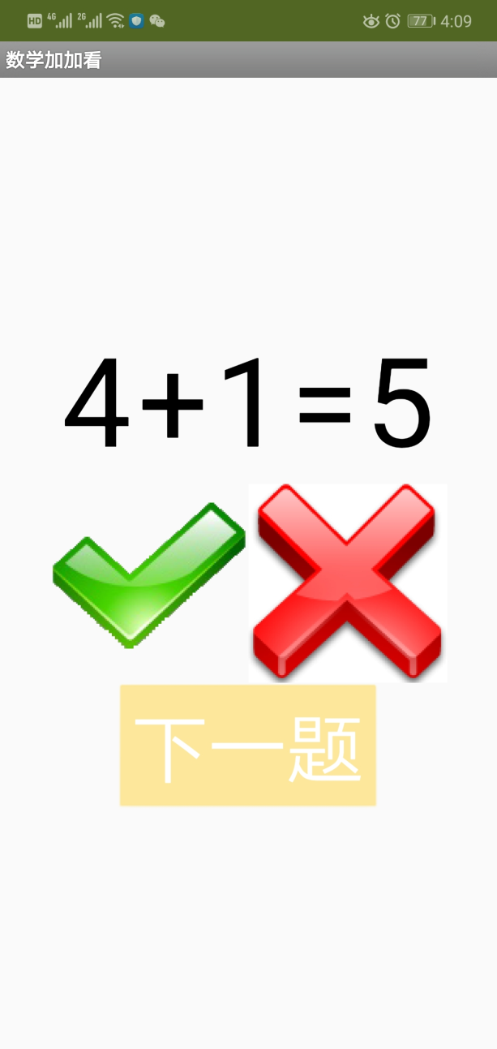
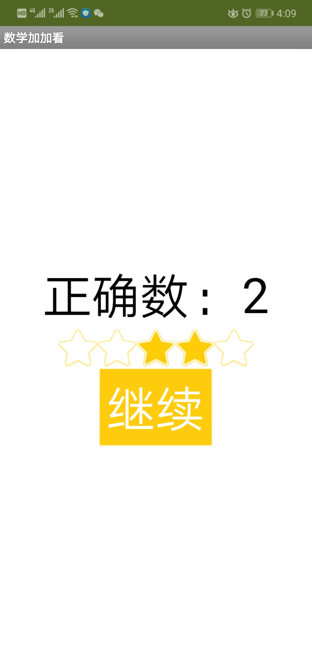
案例展示
开始界面
游戏界面
结算界面

Slide 5
PART 02
组件设计

Slide 6
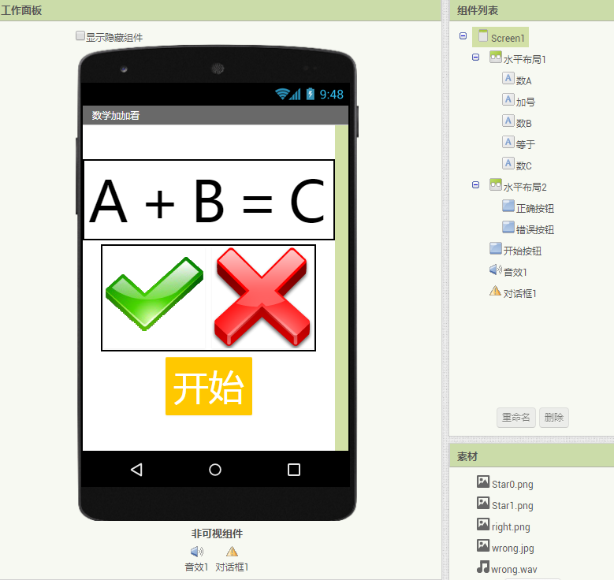
组件设计 Screen1

Slide 7
组件设计 Scree1(1)
组件 | 所在组件栏 | 用途 | 命名 | 属性设置
Screen |  | 应用缺省的屏幕，作为其他所需组件的容器 | Screen1 | 水平对齐：居中 图标：right.png 屏幕方向：锁定竖屏 标题：数学加加看
水平布局 | 界面布局 | 将组件按行排放 | 水平布局1 | 水平对齐：居中 背景颜色：透明
标签 | 用户界面 | 加数 | 数A | 字号：80 文本：A
标签 | 用户界面 | 加号，+ | 加号 | 字号：80 文本：+
标签 | 用户界面 | 被加数 | 数B | 字号：80 文本：B
标签 | 用户界面 | 等号，= | 等号 | 字号：80 文本：=
标签 | 用户界面 | 得数 | 数C | 字号：80 文本：C
标题文字添加

Slide 8
组件设计 Screen1(2)
组件 | 所在组件栏 | 用途 | 命名 | 属性设置
水平布局 | 界面布局 | 将组件按行排放 | 水平布局2 | 水平对齐：居中 背景颜色：透明
按钮 | 用户界面 | 响应点击事件 （判断式子为正确） | 正确按钮 | 图像：right.png 文本：空
按钮 | 用户界面 | 响应点击事件 （判断式子为错误） | 错误按钮 | 图像：wrong.jpg 文本：空
按钮 | 用户界面 | 响应点击事件 （开始游戏/下一题） | 开始按钮 | 背景颜色：橙色 字号：50 文本：开始
音效 | 多媒体 | 播放声音文件 | 音效1 | 源文件：wrong.wav
对话框 | 用户界面 | 显示交互信息 | 对话框1 | 默认
标题文字添加

Slide 9
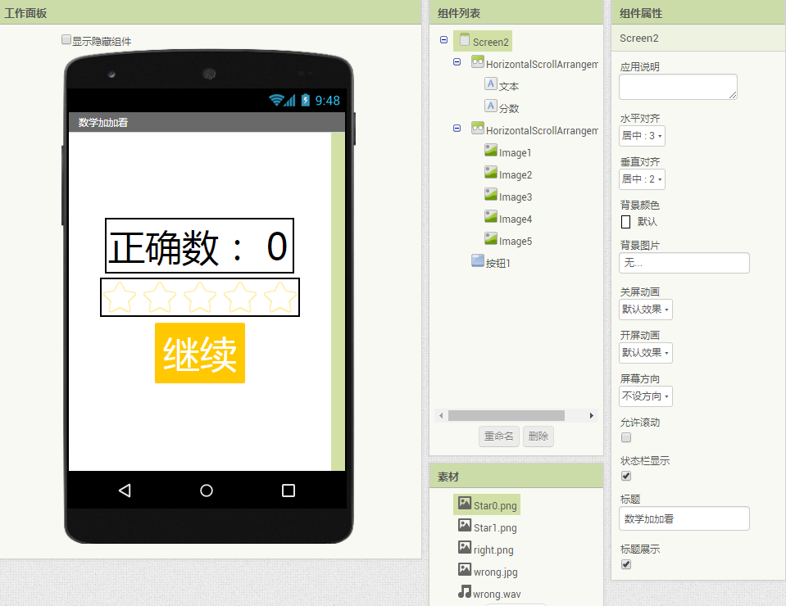
组件设计 Screen2

Slide 10
组件设计 Screen2
组件 | 所在组件栏 | 用途 | 命名 | 属性设置
Screen | Screen | 应用缺省的屏幕，作为其他所需组件的容器 | Screen2 | 水平对齐：居中 屏幕方向：锁定竖屏 标题：数学加加看
水平布局 | 界面布局 | 将组件按行排放 | 水平布局1 | 背景颜色：透明
标签 | 用户界面 | 显示文本，正确数： | 正确数 | 字号：80 文本：正确数：
标签 | 用户界面 | 显示得分 | 分数 | 字号：80 文本：0
水平布局 | 界面布局 | 将组件按行排放 | 水平布局2 | 背景颜色：透明
图片 | 用户界面 | 根据题目正确与否展示星星 | Image1~5 | 高度：40像素 宽度：40像素 图片：Star0.png
按钮 | 用户界面 | 响应点击事件 （回到主页） | 按钮1 | 背景颜色：橙色 字号：50 文本：继续
标题文字添加

Slide 11
PART 03
产生算式

Slide 12

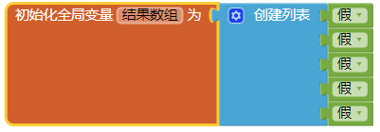
定义需要用到的变量
A、B、C用来作为算式中的数字
列表用来记录保存每一题的结果是否正确

Slide 13
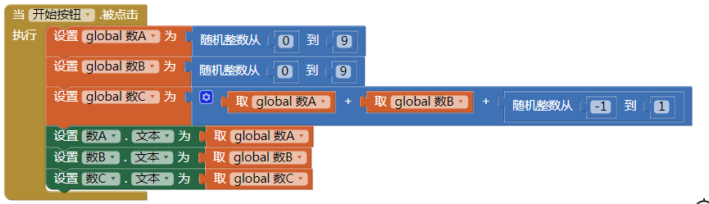
开始按钮的响应事件
点击开始按钮后，产生一个新的算式
先获取两个随机数，分别设置为A、B
C设置为A+B+（-1到1的随机数）
再更新组件中对应的文本

Slide 14
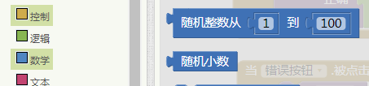
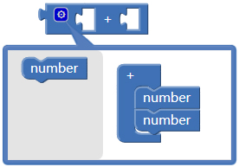
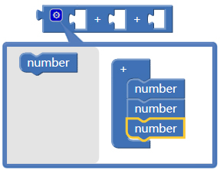

获取随机数、实现连续加法

Slide 15

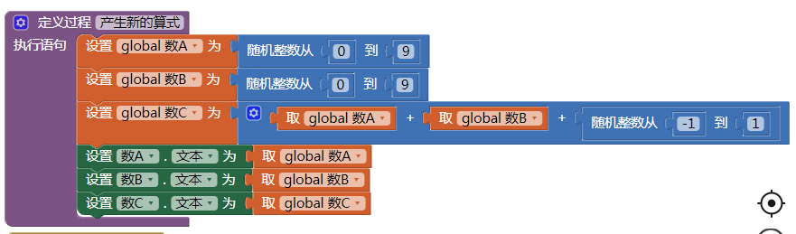
定义过程
每次点击按钮，都要产生一次新的算式。
为了简化逻辑设计，我们把产生算式定义为一个过程，每次调用过程会自动执行其中的逻辑块。

Slide 16
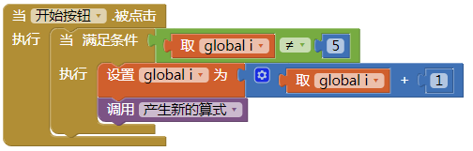
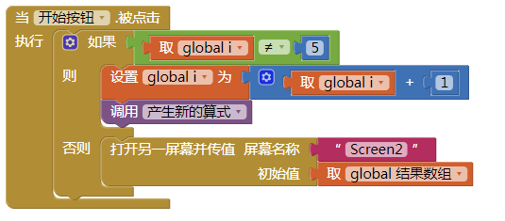
分支结构
“当满足条件。。执行 ”和“如果。。则”
两种方法都能实现出5个题目
分支结构只执行满足条件下的逻辑块，若不满足条件则不执行。
“满足条件。。执行”只有一个分支
“如果。。则”可以通过左上角的齿轮添加多个分支

Slide 17
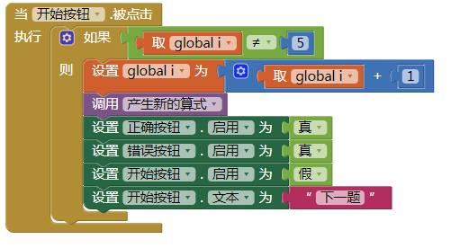
一些细节，提高用户体验
开始前，设置正确、错误按钮启用值为假，即不可点击。
开始后，设置正确、错误按钮可以被点击。而开始按钮文本修改为下一题，且设为不可点击。
在用户点击了正确或错误按钮后再设置开始（下一题）按钮为可点击。

Slide 18
再见

